Slide 1
Modul 10-2 ABC Gefahren und Verhalten im Einsatz

Slide 2
Inkorporation

Slide 3
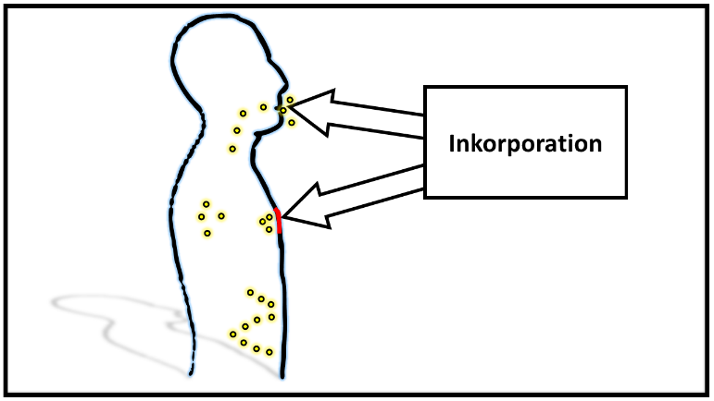
Inkorporation
Inkorporation ist die Aufnahme gefährlicher Stoffe in den Körper. Dies kann z.B. über Körperöffnungen, aber auch über gesunde oder verletzte Haut geschehen.
Eine Inkorporation ist auszuschließen!
Essen, Rauchen, Trinken etc. und jegliches Verhalten was zur Inkorporation führen kann ist an der Einsatzstelle untersagt!

Slide 4
Kontamination

Slide 5
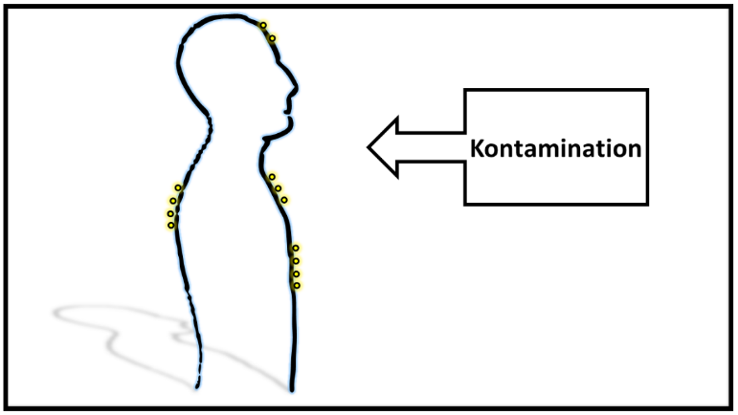
Kontamination
Kontamination, ist die Verunreinigung der Oberflächen von Lebewesen, des Bodens, von Gewässern und Gegenständen mit ABC-Gefahrstoffen.
Eine Kontamination ist zu vermeiden, zumindest ist sie so gering wie möglich zu halten!
Eine Kontaminationsverschleppung ist zu verhindern!

Slide 6
Einwirkung von außen

Slide 7
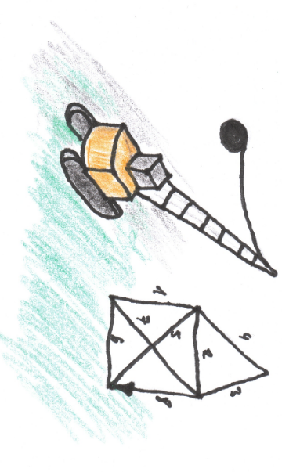
Einwirkung von außen
Gefährliche Einwirkung von außen ist die Einwirkung von Strahlungsenergie und/oder mechanischer Energie auf Lebewesen oder Objekte.
Jede gefährliche Einwirkung von Energie ist so gering wie möglich zu halten.
Jede gefährliche Einwirkung von mechanischer Energie ist zu verhindern!

Slide 8
Gruppe im ABC - Einsatz

Slide 9
Gruppe im ABC-Einsatz
Die Gruppe kann selbstständig nur für die Durchführung der ersten
Einsatzmaßnahmen o. Aufträgen kleineren Umfangs mit klar
begrenztem Risiko eingesetzt werden!

Slide 10
Gruppe im ABC-Einsatz
Gruppenführer
Festlegen des Gefahrenbereiches
Erkundung außerhalb des Gefahrenbereiches
Entscheidet über die erforderlichen Einsatzmaßnahmen
Kontaktierung von fachkundigen Personen
Überwachung des Einsatzes (Personal) sowie Verantwortung für das
Betreten und Verlassen des Gefahrenbereiches
Nachforderung weiterer Kräfte → Dekon-Einheit sowie Isoliergeräte
Stehen PA und notwendige Schutzausrüstung (incl. Personal) nicht zur Verfügung, so ist der Einsatz rechtzeitig zu unterbrechen

Slide 11
Gruppe im ABC-Einsatz
Me
Melder
Verstärkt den Angriffstrupp auf Befehl des Gruppenführers

Slide 12
Gruppe im ABC-Einsatz
Ma
Maschinist
Unterstützung bei der Geräteentnahme
Unterstützung beim Anlegen der Sonderausrüstung
Übernimmt die Registrierung von Nachweisgeräten, die Atemschutz- und Dosisüberwachung

Slide 13
Gruppe im ABC-Einsatz
A
A
Angriffstrupp
Rettet
Führt ABC-Ersteinsatz
Abdichten,
Auffangen,
Löschen,
Technische Hilfeleistung
Truppführer/in übernimmt ausführliche Kommunikation
Trägt die persönliche Sonderausrüstung
Kann durch den Melder verstärkt werden

Slide 14
Gruppe im ABC-Einsatz
W
W
Wassertrupp
Rettet
Rüstet sich mit persönlicher Sonderausrüstung aus
Übernimmt die Funktion des Sicherheitstrupps
Führt die erforderliche Dekon-Stufe I (Sofort-Dekontamination) durch

Slide 15
Gruppe im ABC-Einsatz
S
S
Schlauchtrupp
Rettet
Stellt die notwendigen Geräte an der Grenze zum Gefahrenbereich bereit
Übernimmt außerhalb des Gefahrenbereiches die Absicherung der Einsatzstelle
Markiert den Gefahrenbereich und überwacht diesen von außerhalb

Slide 16
Absperren

Slide 17
Absperren
100 m
50 m
Gefahrenbereich
Absperrbereich

Slide 18
Menschenrettung

Slide 19
Menschenrettung
Die Rettung von Menschenleben die keinerlei Zeitverzug erlaubt ist eine besondere Einsatzsituation.
Unter Umständen muss hier eine erhöhte Eigengefährdung der Einsatzkräfte in Kauf genommen werden.
Der Einsatzleiter kann entscheiden, dass zunächst ohne vollständige Sonderausrüstung, aber mindestens mit PA vorgegangen wird.
Ausnahme: Objekte der Gefahrengruppen IIA und IIIA
Hier sind Einsatzkräfte auch zur Menschenrettung mit Isoliergerät, Schutzkleidung Form 1, Personendosimeter und Dosiswarngerät auszurüsten.
Immer erlaubt: Transporte von gefährlichen Gütern
Jede Feuerwehr mit Isoliergeräten kann bei Transportunfällen mit gefährlichen Gütern in der Regel eine Menschenrettung durchführen.
Der vorgehende Trupp bleibt unter Atemschutz so lange an der Grenze des Gefahrenbereichs bis eine geeignete Dekon (Standard Dekon) zur Verfügung steht.

Slide 20
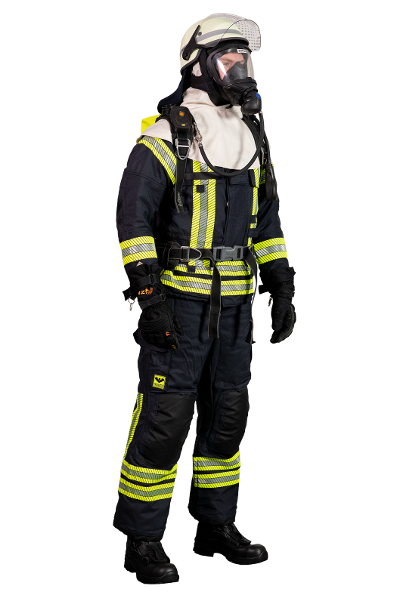
Menschenrettung
Schutzkleidung Form 1
DGUV PSA
Notes:
https://publikationen.dguv.de/widgets/pdf/download/article/874

Slide 21
Menschenrettung
Gerettete Personen werden zur Sofort-Dekon gebracht.
Grundsätzlich gilt:
Lebensrettende Sofortmaßnahmen gehen vor Dekontamination. Dabei ist der Eigenschutz zu beachten.
Kontaminierte Verletzte sind soweit medizinisch vertretbar unter Verantwortung und Anleitung des Rettungsdienstes (Notarzt) zu dekontaminieren. Bei einigen ABC-Gefahrstoffen, die bei Kontaminationsverschleppung eine erhebliche Schadenausweitung verursachen würden, ist eine Dekontamination/Desinfektion an der Einsatzstelle erforderlich.
Der Rettungsdienst ist über eine Kontamination oder einen Kontaminationsverdacht zu informieren!
Das aufnehmende Krankenhaus ist über die Leitstelle ebenfalls zu informieren!

Slide 22
Menschenrettung
Der rettende Einsatztrupp bleibt bis zur Feststellung von Kontaminationsfreiheit und/oder evtl. Dekon-Maßnahmen im Gefahrenbereich.
Hierfür sind ggfs. Filter ABEK2-P3 einzusetzen.
Mitgeführte Einsatzmittel sind in an einer geeigneten Stelle abzulegen.

Slide 23
Sofort Dekon Dekon Stufe 1

Slide 24
Sofort Dekon – Dekon Stufe 1
Dekontamination durch die Feuerwehr
Ist die Grobreinigung von Einsatzkräften / Schutzkleidung / anderer Personen / Geräten
Reduzierung der Kontamination der Oberflächen
Eigentliche Dekon obliegt den Fachbehörden
Es soll zu keiner Kontaminationsverschleppung kommen

Slide 25
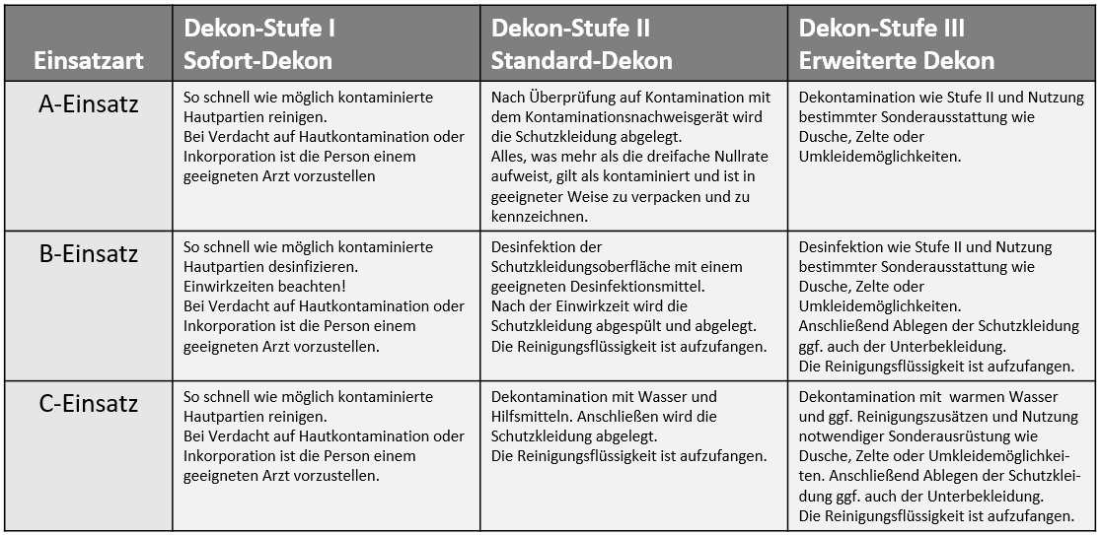
Sofort Dekon – Dekon Stufe 1

Slide 26
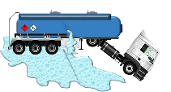
Sofort Dekon – Dekon Stufe 1
Dekon- Stufe 1: Sofort Dekontamination
Absperrbereich
Dekon-Stufe 1
Gefahrenbereich

Slide 27
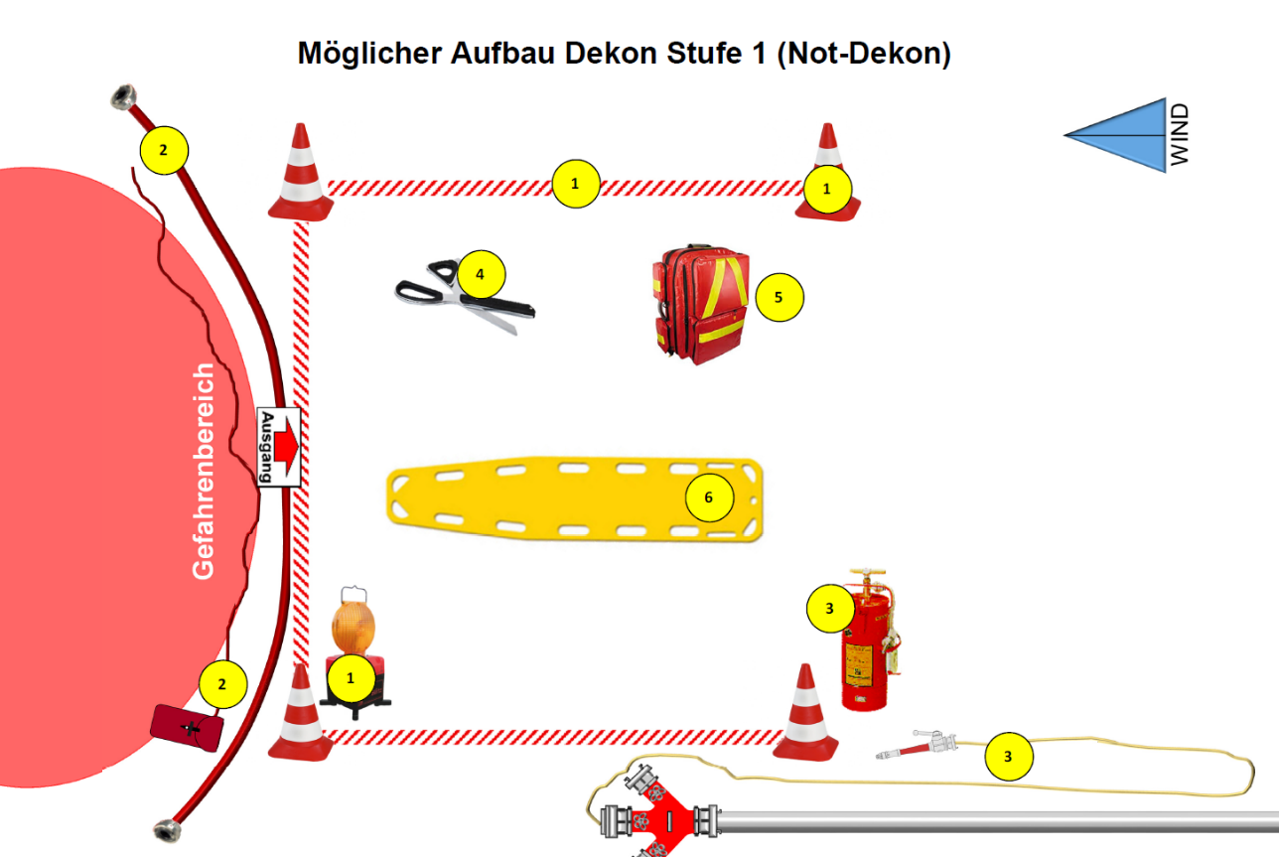
Sofort Dekon – Dekon Stufe 1

